Slide 1
HTTP
발표자 : 박은주

Slide 2
목차
HTTP란?
HTTP의 특징
HTTP의 역사
HTTP 메시지 구조
HTTP 헤더
HTTP 쿠키

Slide 3
1. HTTP란?
HyperText Transfer Protocol의 약자
인터넷상의 하이퍼링크를 포함한 텍스트를 전송할 때 사용하는 프로토콜

Slide 4
1. HTTP란?
HyperText Transfer Protocol의 약자
인터넷상의 하이퍼링크를 포함한 텍스트를 전송할 때 사용하는 프로토콜
인터넷에서 데이터를 주고 받을 때 사용되는 프로토콜

Slide 5
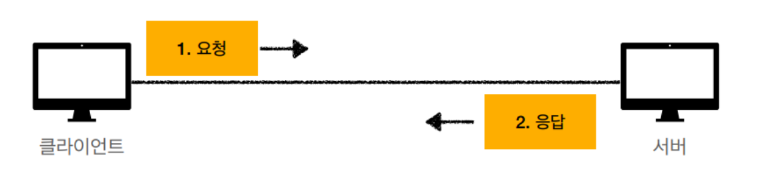
2. HTTP의 특징
클라이언트-서버 구조
클라이언트가 서버에 요청을 보내면 서버는 해당 요청에 대한 응답을 반환하는 형태

Slide 6
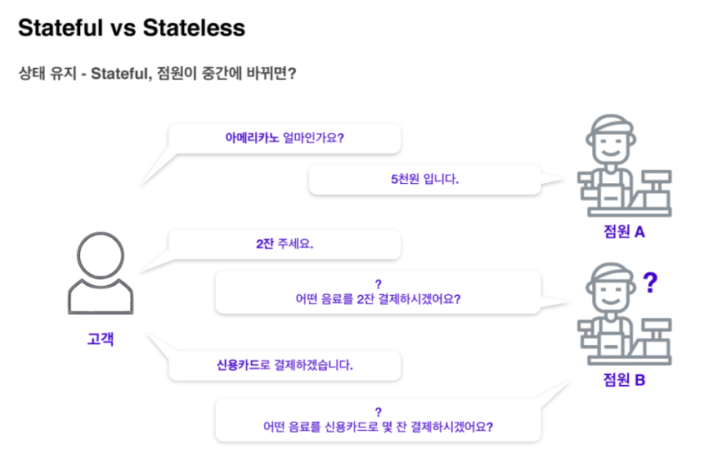
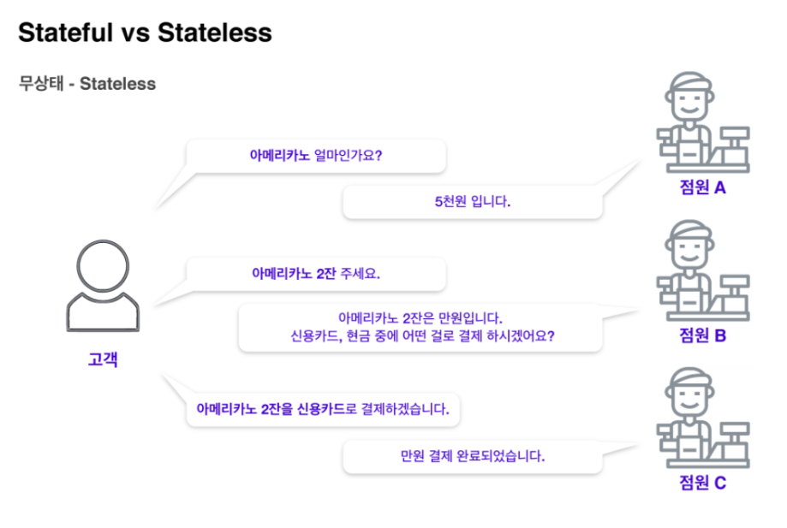
2. HTTP의 특징
Stateless Protocol
서버가 클라이언트의 상태를 보존하지 않음
출처(https://velog.io/@wngud4950/HTTP%EC%99%80-HTTP-Header)

Slide 7
3. HTTP의 역사
1989
월드 와이드 웹(WWW)의 핵심 프로토콜로 개발
1991
HTTP/0.9
GET메서드만 지원
1996
HTTP/1.1
첫번째 공식 표준
여러 메서드(GET, POST, HEAD등)와 헤더, 상태코드가 추가되었음
1999
지속적인 연결(Persistent Connection)
파이프라이닝(Pipelining)
캐시 관리 기능 추가
2015
HTTP/2
성능개선
2018
HTTP/3
TCP 대신 UDP 프로토콜로 사용

Slide 8
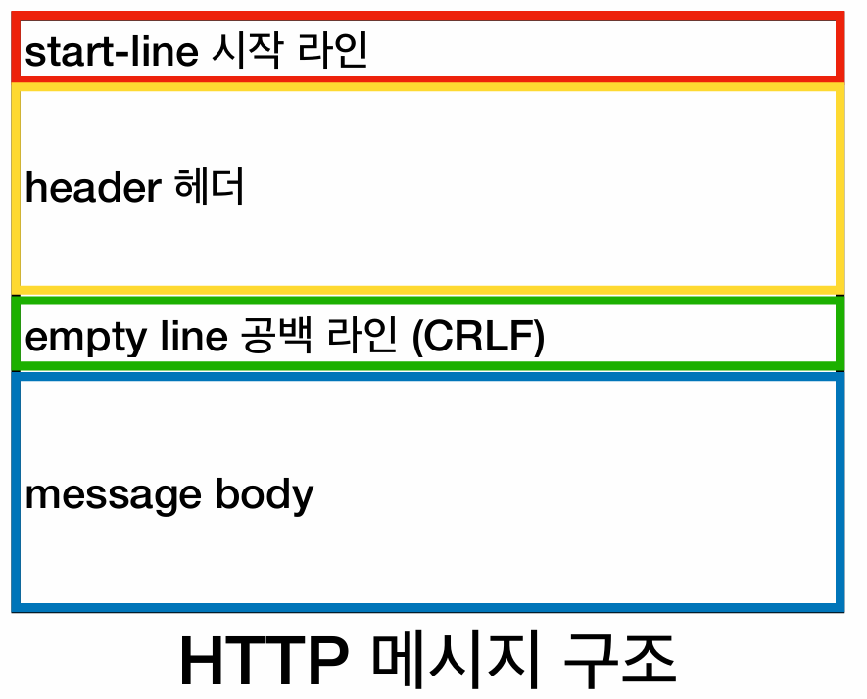
4. HTTP 메시지 구조

Slide 9
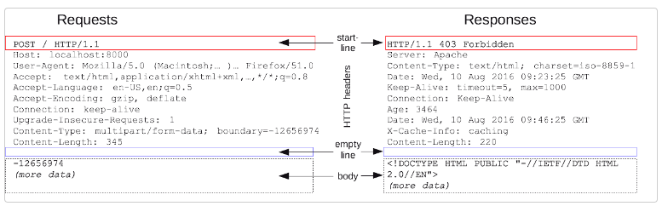
4. HTTP 메시지 구조
출처(https://developer.mozilla.org/ko/docs/Web/HTTP/Messages)

Slide 10
4. HTTP 메시지 구조
시작 라인(요청 라인/ 상태 라인)
요청
HTTP 메서드 : GET, POST 등
요청 대상 : 요청할 리소스의 경로
HTTP 버전 : 사용중인 HTTP 프로토콜의 버전
GET /index.html HTTP/1.1
응답
HTTP 버전 : 사용중인 HTTP 프로토콜의 버전
HTTP 상태코드
문구 : 상태코드에 대한 설명
HTTP/1.1 200 OK

Slide 11
4. HTTP 메시지 구조
헤더
HTTP 전송에 필요한 모든 부가정보
각 헤더는 key-value 형식으로 다건이 있을 수 있음
각 헤더는 개행문자(CRLF)로 구분됨
Host: www.example.com
User-Agent: Mozilla/5.0 (Windows NT 10.0; Win64; x64) AppleWebKit/537.36 (KHTML, like Gecko) Chrome/58.0.3029.110 Safari/537.3
Accept-Language: en-US,en;q=0.9

Slide 12
4. HTTP 메시지 구조
공백 라인(CRLF)
헤더 섹션의 끝을 표시하는 것
반드시 존재해야 됨

Slide 13
4. HTTP 메시지 구조
message body
실제 전송할 데이터
GET 요청시에는 본문이 없음

Slide 14
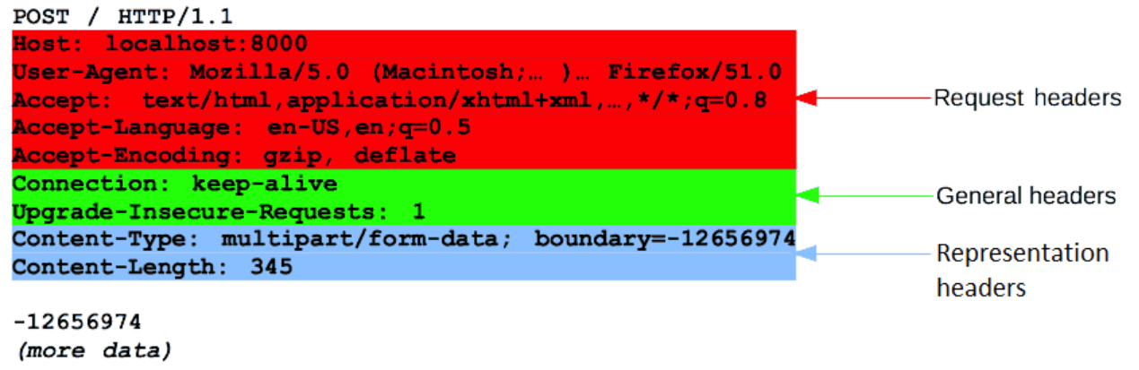
5. HTTP 헤더
출처(https://developer.mozilla.org/ko/docs/Web/HTTP/Messages)

Slide 15
5. HTTP 헤더
요청 헤더(Request Headers) : 클라이언트가 서버에 요청을 보낼 때 사용되는 헤더
응답 헤더(Response Headers) : 서버가 클라이언트에게 응답을 보낼 때 사용되는 헤더
일반 헤더(General Headers) : 요청과 응답 메세지 전체에 적용되는 정보가 있는 헤더
표현 헤더(Representation Headers) : 메시지 본문에 대한 메타데이터를 제공하는 헤더

Slide 16
5. HTTP 헤더
콘텐츠 협상(Content Negotiation)
클라이언트와 서버 간의 리소스 표현을 결정하는 과정
HTTP 헤더를 통해서 진행함
종류
Accept: 클라이언트가 선호하는 미디어 타입 전달을 요청
Accept-Charset: 클라이언트가 선호하는 문자 인코딩을 요청
Accept-Encoding: 클라이언트가 선호하는 압축 인코딩을 요청
Accept-Language: 클라이언트가 선호하는 자연 언어를 요청

Slide 17
5. HTTP 헤더
Content-Type
리소스의 데이터 타입
Accpet: text/html
html 형식으로 줄래?
클라이언트
서버
그래, html 형식으로 줄게
Content-Type: text/html

Slide 18
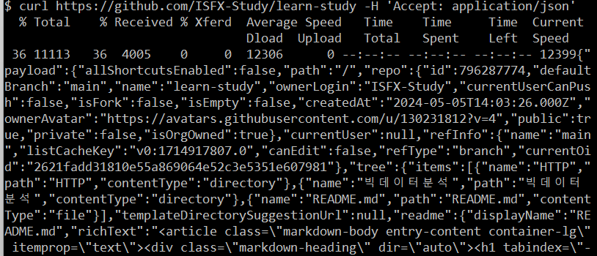
5. HTTP 헤더
Content-Type
git bash에서 아래의 명령어로 테스트 해볼수있음
curl https://github.com/ISFX-Study/learn-study -H 'Accept: text/html'
curl https://github.com/ISFX-Study/learn-study -H 'Accept: application/json'

Slide 19
5. HTTP 헤더
Content-Language
리소스의 자연 언어
Accept-Language: ko-KR,ko;q=0.8,en-US;q=0.5,en;q=0.3
한국어로 줄래? 안되면 영어도 괜찮아
클라이언트
서버
한국어로 줄수는 없고, 대신 영어는 가능해
Content-Language: en-US

Slide 20
5. HTTP 헤더
Content-Language
리소스의 자연 언어
Accept-Language: ko-KR,ko;q=0.8,en-US;q=0.5,en;q=0.3
한국어로 줄래? 안되면 영어도 괜찮아
클라이언트
서버
한국어로 줄수는 없고, 대신 영어는 가능해
Content-Language: en-US

Slide 21

6. HTTP 쿠키
서버가 어떤 클라이언트인지 알 수 있는 표식

Slide 22
6. HTTP 쿠키
그럼 쿠키를 왜 사용할까?

Slide 23
6. HTTP 쿠키
그럼 쿠키를 왜 사용할까?
사용자 로그인 세션 관리
광고 정보 트래킹에 사용

Slide 24
6. HTTP 쿠키
Set-Cookie, Cookie 이용해서 데이터를 전달 할 수 있음
네트워크 트래픽을 유발 할 수 있으므로 최소한의 정보만 사용하는게 좋음
웹 브라우저 내부에 저장하고 싶으면 웹스토지를 이용하는 방법도 있음
(localStorage, sessionStorage)

Slide 25
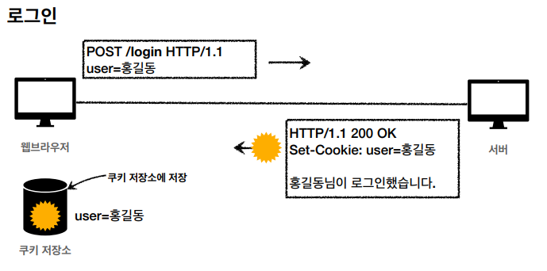
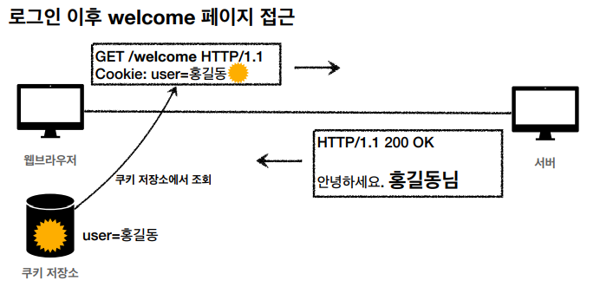
6. HTTP 쿠키

Slide 26
6. HTTP 쿠키
쿠키의 범위
기본적으로 동일 도메인으로 요청할 때만 전달됨
도메인을 지정해서 보낼수도 있음
Set-Cookie: userId=1; Domain=test.com
쿠키의 생명주기
세션 쿠키 : 만료 날짜를 생략하면 브라우저 종료될때 삭제됨
영속 쿠키 : 만료 날짜를 입력하면 해당 날짜까지 유지(브라우저 종료되도 유지됨)
Set-Cookie: expries=날짜 // 만료일이 되면 쿠키 삭제됨
Set-Cookie: max-age=3600(3600초) // 0이나 음수를 지정하면 쿠키 삭제됨

Slide 27
6. HTTP 쿠키
쿠키의 보안
Secure : HTTPS 요청에만 사용하도록 지시
HttpOnly : 자바스크립트로부터 쿠키 접근을 차단, HTTP 요청에만 쿠키를 사용하도록 지시
Set-Cookie: userId=1; Secure
Set-Cookie: userId=1; HttpOnly

Slide 28
Q&A

Slide 29
감사합니다

Slide 30
참고
https://jeonghwan-kim.github.io/2024/05/04/content-negotiation
https://developer.mozilla.org/ko/docs/Web/HTTP
https://jeonghwan-kim.github.io/2024/03/04/http-cookie
GPT
모든 개발자를 위한 HTTP 웹 기본 지식(저자: 김영한)

